Slide 1

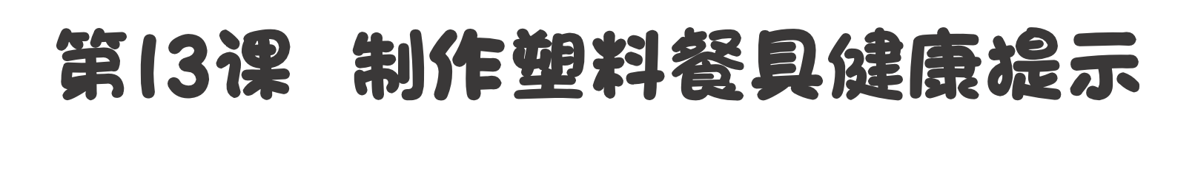

义务教育《信息科技》四年级下册
第4单元 倡导健康数字生活
——人工解码
宿州市第十一中学 李东亚

Slide 2

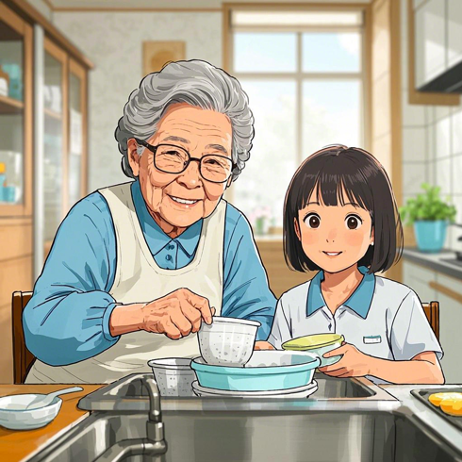
发现问题
小彤的奶奶经常会将外卖使用的塑料餐具清洗干净后继续使用，但小彤担心这些塑料餐具会影响身体健康。
能不能做作一个冰箱贴，帮助奶奶掌握塑料制品的正确使用方法呢？

Slide 3


明确目标
分析编码的组成和特点，了解编码能够传递信息，能用信息去解决生活中的问题。
从健康使用塑料制品的角度，用编码为奶奶制作使用提示冰箱贴。

Slide 4





1.了解塑料餐具的国家标准
2. 观察塑料餐具上的编码
3. 解读餐具上塑料制品标识的含义
1. 塑料分类编码的组成
2. 用编码传递信息
1. 整理冰箱贴上的关键数据
2. 制作塑料餐具健康使用冰箱贴

Slide 5


1．了解塑料餐具的国家标准
2．观察塑料餐具上的编码
3．解读餐具上塑料制品标识的含义

Slide 6

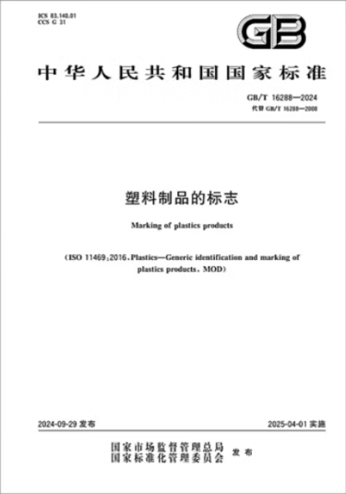

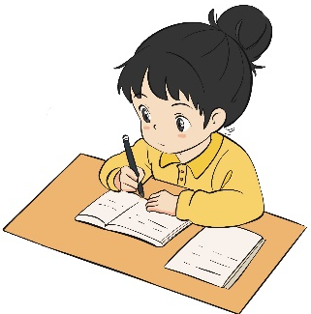
1．了解塑料餐具的国家标准
搜一搜
你知道塑料制品的标志有哪些吗？
塑料制品的标志
搜索结果：

Slide 7
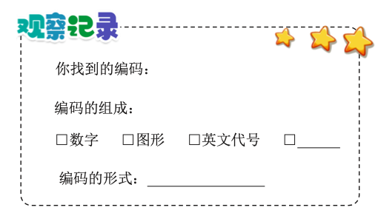
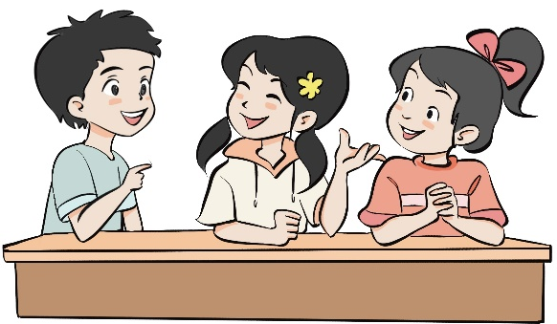
2．观察塑料餐具上的编码
请观察同学们收集的塑料餐具，上面有哪些编码呢？
议一议

Slide 8


3．解读餐具上塑料制品标识的含义
搜一搜
餐具上的塑料制品标识包含哪些信息呢？
数据来源：
包含的信息有：
☐
是否可回收
☐
材质
☐
使用范围
☐

Slide 9

1．整理冰箱贴上的关键数据
2．制作塑料餐具健康使用冰箱贴

Slide 10

1．整理冰箱贴上的关键数据
理一理
请用你掌握的数据整理知识，将健康安全使用塑料制品所需要的数据进行整理。
编码 | 特性 | 健康使用要求
 | 易变形，耐热70摄氏度 | 不要装热饮、酒、油等；不要循环使用。

Slide 11

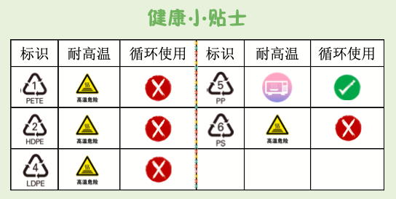
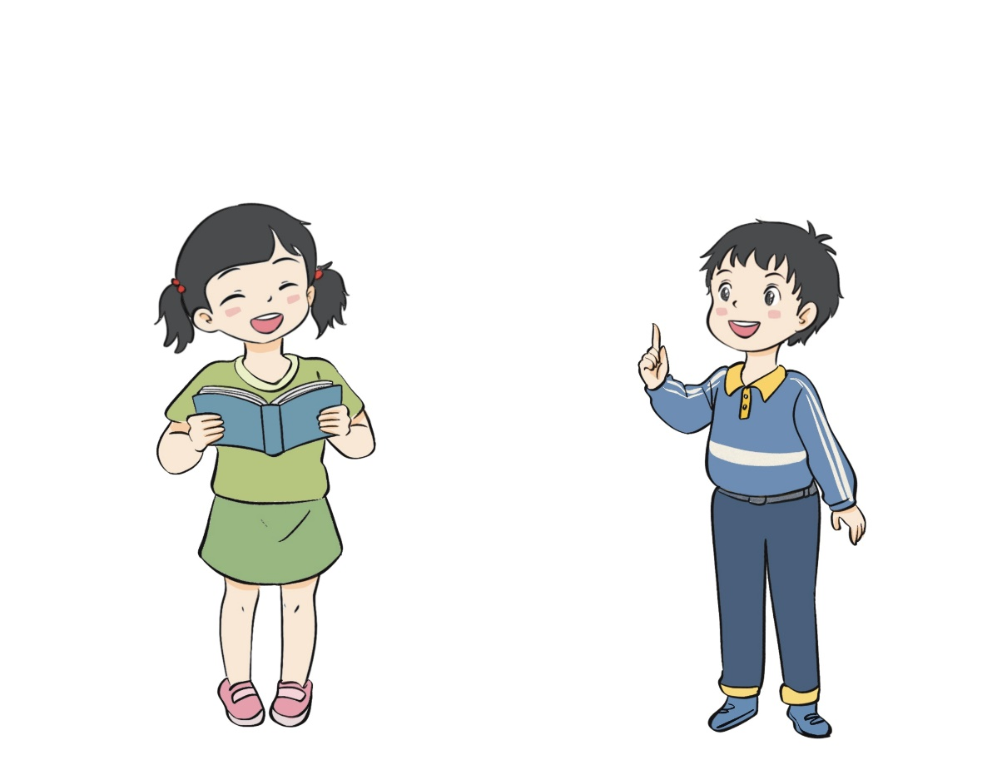
2．制作塑料餐具健康使用冰箱贴
做一做
请参照范例，使用编码制作冰箱贴。

Slide 12

1．塑料分类编码的使用
2．用编码传递信息

Slide 13
1．塑料分类编码的组成
说一说
塑料分类标识是一种编码，由符号、 、 等组合而成，能够表示塑料制品的材质、 等信息。

Slide 14
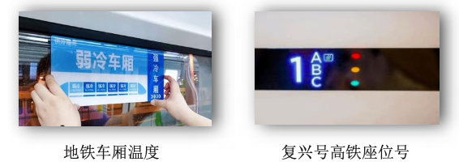
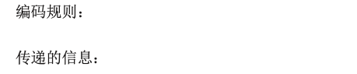
2．用编码传递信息
想一想
我们在生活中是如何使用这些编码的？

Slide 15


Slide 16
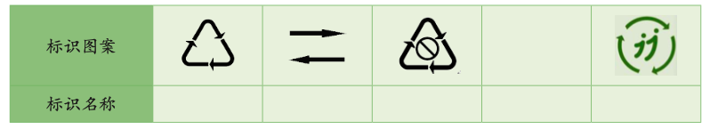

1.图中是生活中常见的标识，你知道它们的名称吗？

Slide 17
2.妈妈将食物放在方便面盒中，放入微波炉加热，请用所学的塑料标志知识解释这种做法是否安全。
我认为：

Slide 18
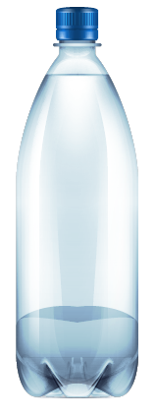
3.请查找瓶装水分类编码，说一说青少年应该怎样健康饮用瓶装水？
我认为：
GB8537 饮用天然矿泉水

Slide 19

义务教育《信息科技》四年级下册
第4单元 倡导健康数字生活
第13课 制作塑料餐具健康提示

